Slide 1










Slide 2



Trò chơi
SÓC NÂU TÌM HẠT DẺ

Slide 3


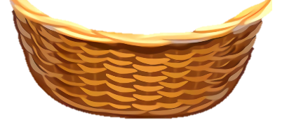

Học tiếp
4
1
3
2
Notes:
Trong khu rừng có rất nhiều hạt dẻ, chúng ta hãy cùng giúp bạn sóc nhặt hạt dẻ bẳng cách trả lời đúng các câu hỏi của cô nhé
Cô khen các em đã nhớ và biết cách sử dụng các đồ dùng học tập của môn Toán.
click con sóc để đến slide bài mới

Slide 4

1. Nêu tên các hình vẽ sau?
Hình tứ giác

Slide 5
2. Nêu tên các hình vẽ sau?
Hình tam giác

Slide 6
3. Nêu tên các hình vẽ sau?
Hình tròn

Slide 7


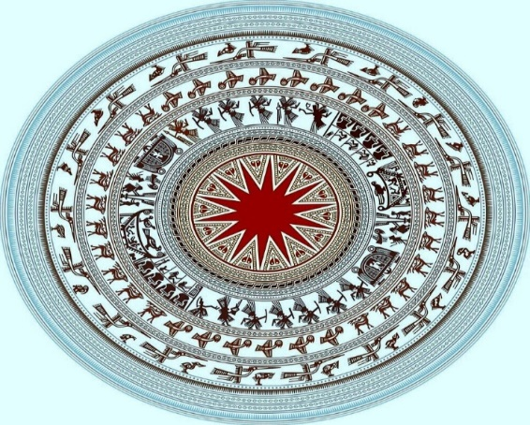
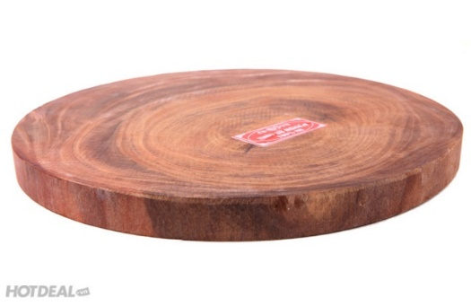

4. Kể tên các vật có dạng hình tròn?

Slide 8





Bài 17:

Slide 9


Slide 10





Mình dùng cái đĩa này để vẽ đường tròn đấy
Bạn hãy dùng compa nhé.

Slide 11



a)
M
Hình tròn tâm O, bán kính OM, đường kính AB.
Tâm O là trung điểm của đường kính AB.
Đường kính dài bằng hai lần bán kính
A
B
O
Ngoài OM là bán kính, em hãy tìm những bán kính khác trong hình.”

Slide 12
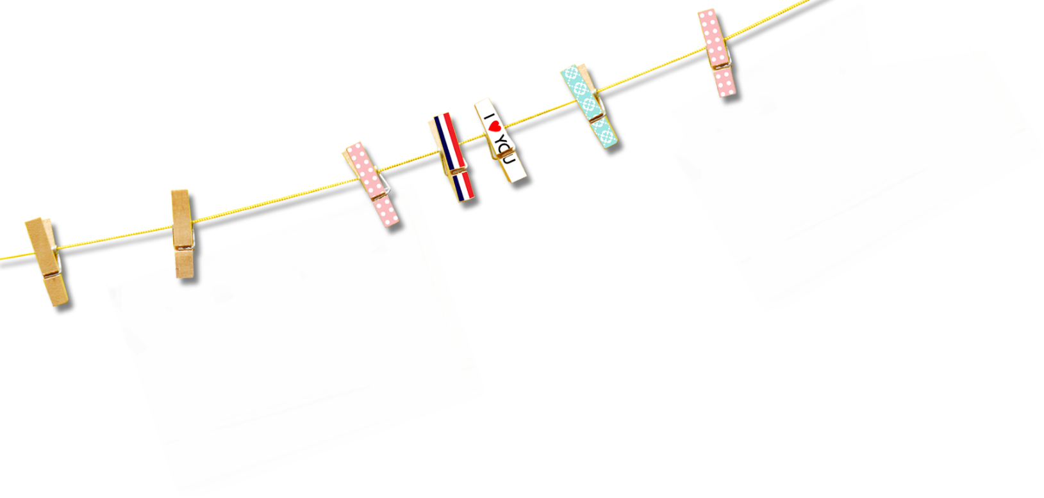
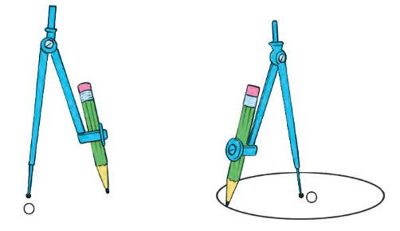

b, Dùng com pa vẽ tâm đường tròn O

Slide 13


Slide 14


Slide 15
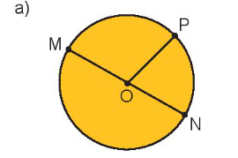
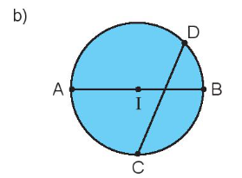
1. Tìm tâm, bán kính, đường kính của mỗi hình tròn

Slide 16


1
Tâm là điểm O
2
Bán kính OP
3
Đường kính MN
Viết câu trả lời vào vở

Slide 17
1
Tâm là điểm I
2
Bán kính IA
3
Đường kính AB
Tại sao CD không phải đường kính của đường tròn?
Viết câu trả lời vào vở

Slide 18


Slide 19
1. a. Vẽ đường tròn tâm O
A
c
D
O
b) Vẽ bán kính OA, đường kính CD của đường tròn đó

Slide 20

Độ dài các bán kính có bằng nhau hay không?

Slide 21
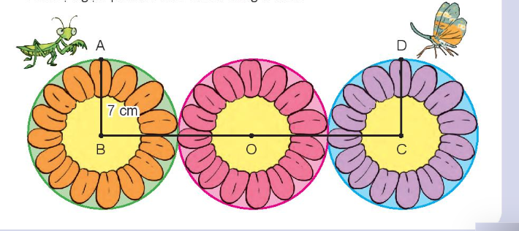
2
Trong bức tranh sau, mỗi hình tròn đều có bán kính 7cm. Bọ ngựa đang ở điểm A bò theo đường gấp khúc ABCD để đến chỗ vòi voi điểm D. Hỏi bọ ngựa phải bò bao nhiêu xăng-ti-mét?

Slide 22
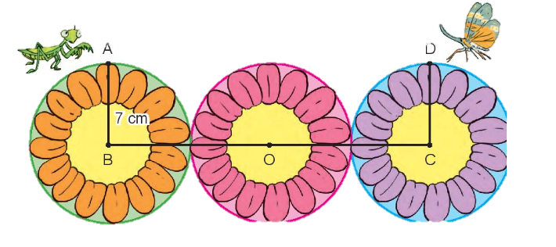
Mỗi hình tròn đều có bán kính 7 cm nên AB = CD = 7 cm
Ta thấy độ dài đoạn thẳng BO và OC đều bằng 2 lần bán kính.
Nên BO = OC = 7 x 2 = 14 cm
Độ dài đường gấp khúc ABCD là
7 + 14 + 14 + 7 = 42 (cm)
Vậy bọ ngựa phải bò 42 cm.

Slide 23
Em cần nhớ
1
Xác định số đoạn thẳng của mỗi đường gấp khúc
2
Xác định số đo mỗi đoạn thẳng
3
Xác định độ dài đường gấp khúc
(Tổng độ dài các đoạn thẳng)

Slide 24

Về nhà: Tập vẽ hình tròn bằng com pa

Slide 25






